Slide 1
고고학 자료 통계분석
Week 5 : 시각화
숭실대학교 사학과 석사과정 1학기
주 찬 혁

Slide 2
계획
주차 | 제목 | 내용
1 | Intro | 소개, R 설치
2 | 기초 통계(1) | 모집단과 표본, 기술통계량
3 | 기초 통계(2) | 변수의 종류, 가설과 검정, 오류, 분석절차
4 | 전처리 | 데이터 전처리
5 | 시각화 | 다양한 종류의 그래프
6 | 검정 | t-검정, Chi-square 검정, Median Polish
7 | 회귀분석 | 선형회귀, 다중선형회귀, 로지스틱회귀
8 | 군집분석 | K-means,
9 | 판별분석 | DA, MDA
10 | 주성분분석 | PCA

Slide 3
복습
데이터 전처리의 중요성과 목적에 대해 안다.
R을 활용하여 데이터 전처리를 할 수 있다.

Slide 4
시각화란?
분석 결과를 쉽게 이해할 수 있도록 시각적으로 표현하는 것
데이터 안에 숨겨진 가치를 파악할 수 있음
데이터의 핵심을 보여주는 방향으로 진행되어야함

Slide 5
다양한 시각화 방법
줄기와 잎 그래프
막대그래프
히스토그램
원 그래프
선 그래프
상자 그래프
산점도
…

Slide 6
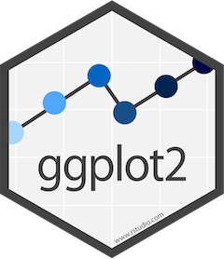
사용 패키지 설치(ggplot2)
ggplot2 : R의 대표적인 시각화 패키지
동일한 문법으로 다양한 그래프 작성 가능
간단한 문법 난이도
수준 높은 그래픽
직관적인 함수
등등 …

Slide 7
사용 패키지 설치(ggplot2)
기본 구조
저장
> ggplot(데이터, aes(x = 값, y = 값)) +
geom_그래프 종류() +
labs(그래프 조정)
> ggsave(”저장명”, plot = 저장할 그래프, dpi = 값)

Slide 8
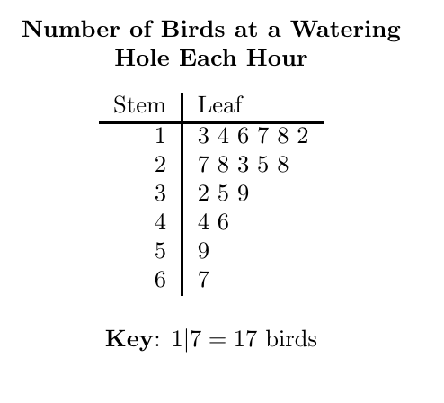
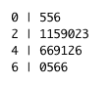
줄기와 잎 그래프
출처 : ko.wikipedia.org/wiki/줄기_잎_그림#/media/파일:Stem_and_leaf.png

Slide 9
줄기와 잎 그래프
자료의 공통되는 부분(Stem)을 중심으로 모으고, 자료의 나머지 부분(Leaf)을 모아서 표현하는 그래프
장점
- 자료의 누락이 없음
- 자료의 값이 그대로 반영됨
단점
- 자료가 너무 많으면 비효율적

Slide 10
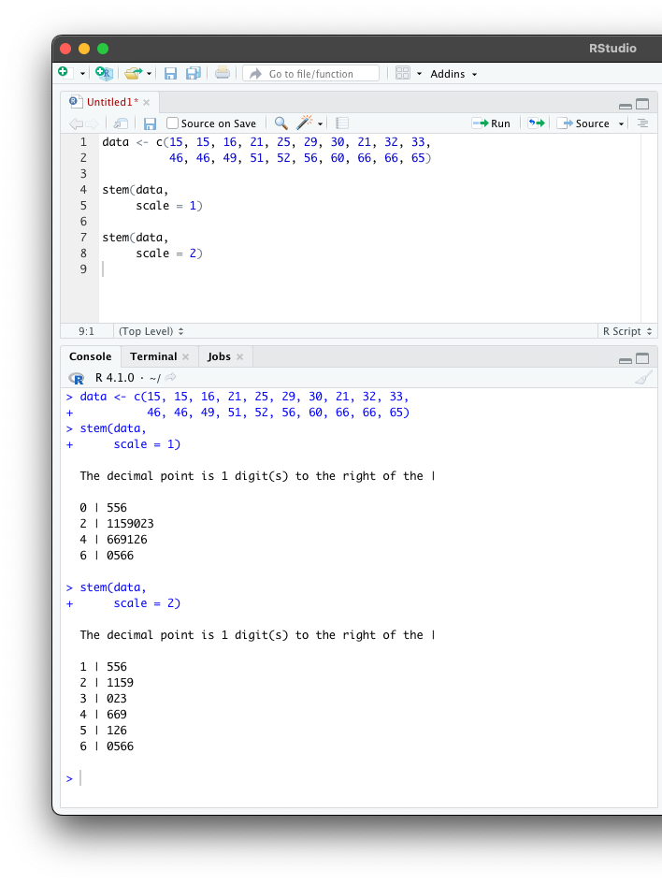
줄기와 잎 그래프
> stem(데이터, scale = 값)
- Scale 값에 따라 같은 데이터여도 표현이 다름
- 적정 스케일을 찾는 것이 중요
Scale = 1
Scale = 2

Slide 11
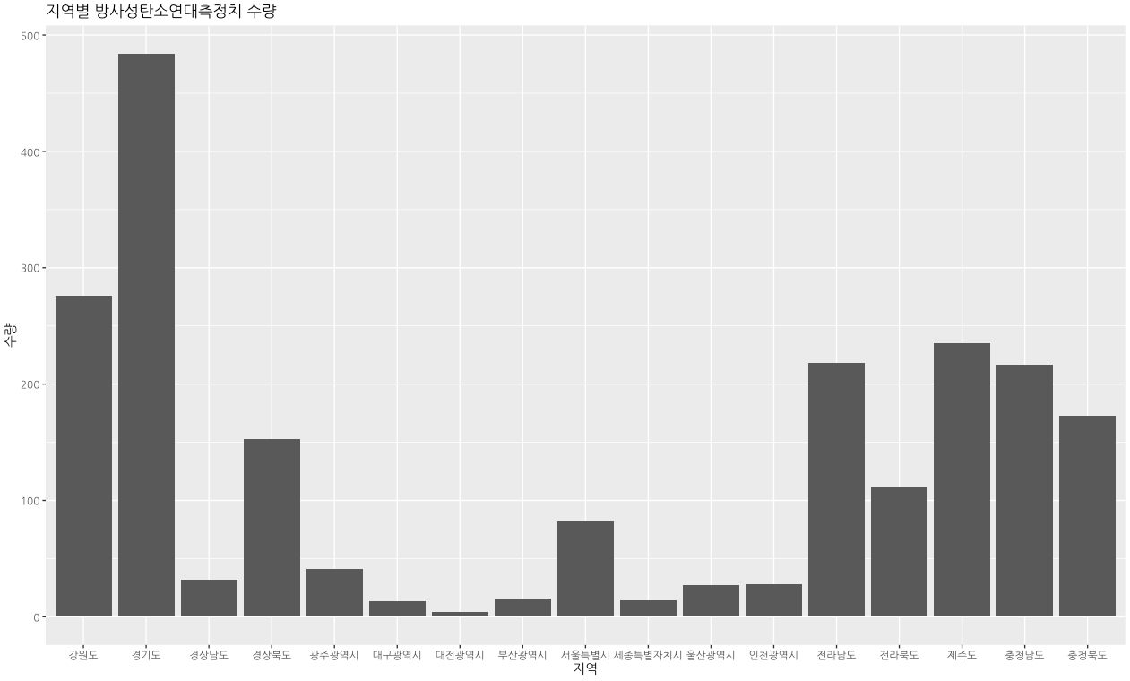
막대 그래프

Slide 12
막대 그래프
자료를 카테고리(x축)에 따라 나누고 그 값(y축)을 막대 형태로 표현한 그래프
장점
- 자료의 전반적인 상황(수량)을 파악하기 용이함
단점
- 전체 합계를 한 눈에 파악하기 어려움

Slide 13
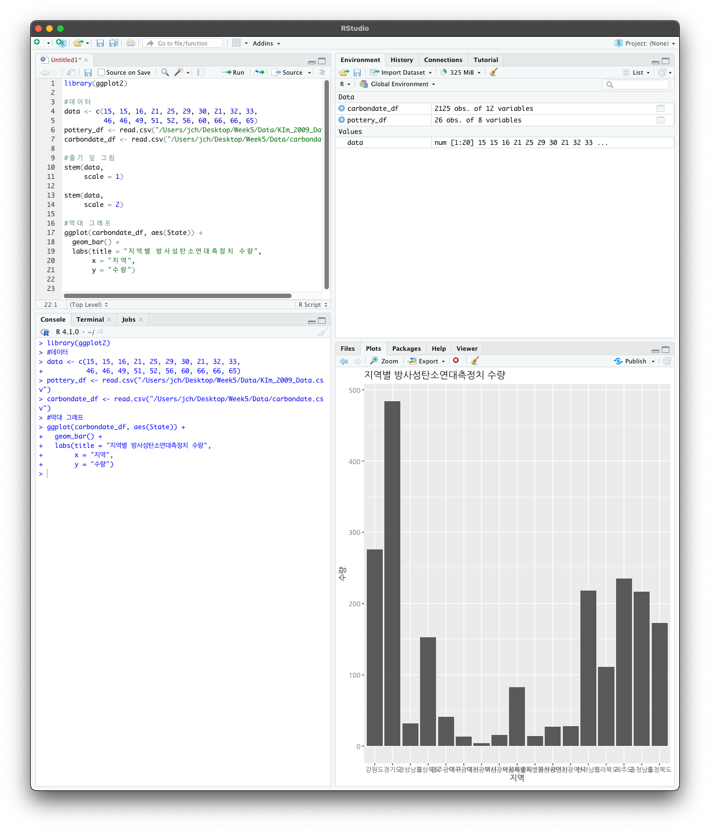
막대 그래프
> ggplot(데이터, aes(x = 값, y = 값)) +
geom_bar()
ggplot에 데이터를 넣고 각 축에 변수 할당
막대 그래프 선택
*교재 328~337

Slide 14
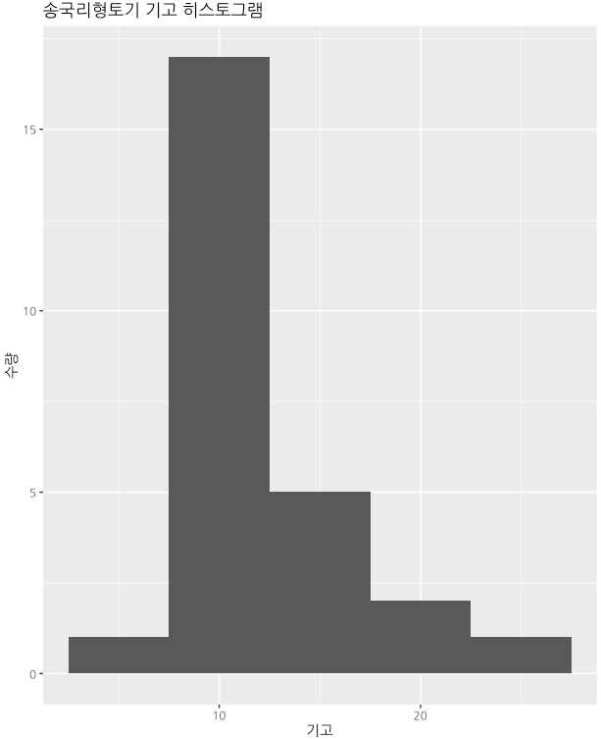
히스토그램

Slide 15
히스토그램
자료의 연속적인 값(x축)을 범위를 지정하여 구분하고 해당 범위의 수량(y축)을 막대 형태로 표현한 그래프
장점
- 자료의 전반적인 상황(수량)과 흐름을 파악하기 용이함
단점
- 원래의 값을 알 수 없음
- 서로 다른 두 데이터를 비교하기 어려움
- 연속적인 데이터에만 활용 가능

Slide 16
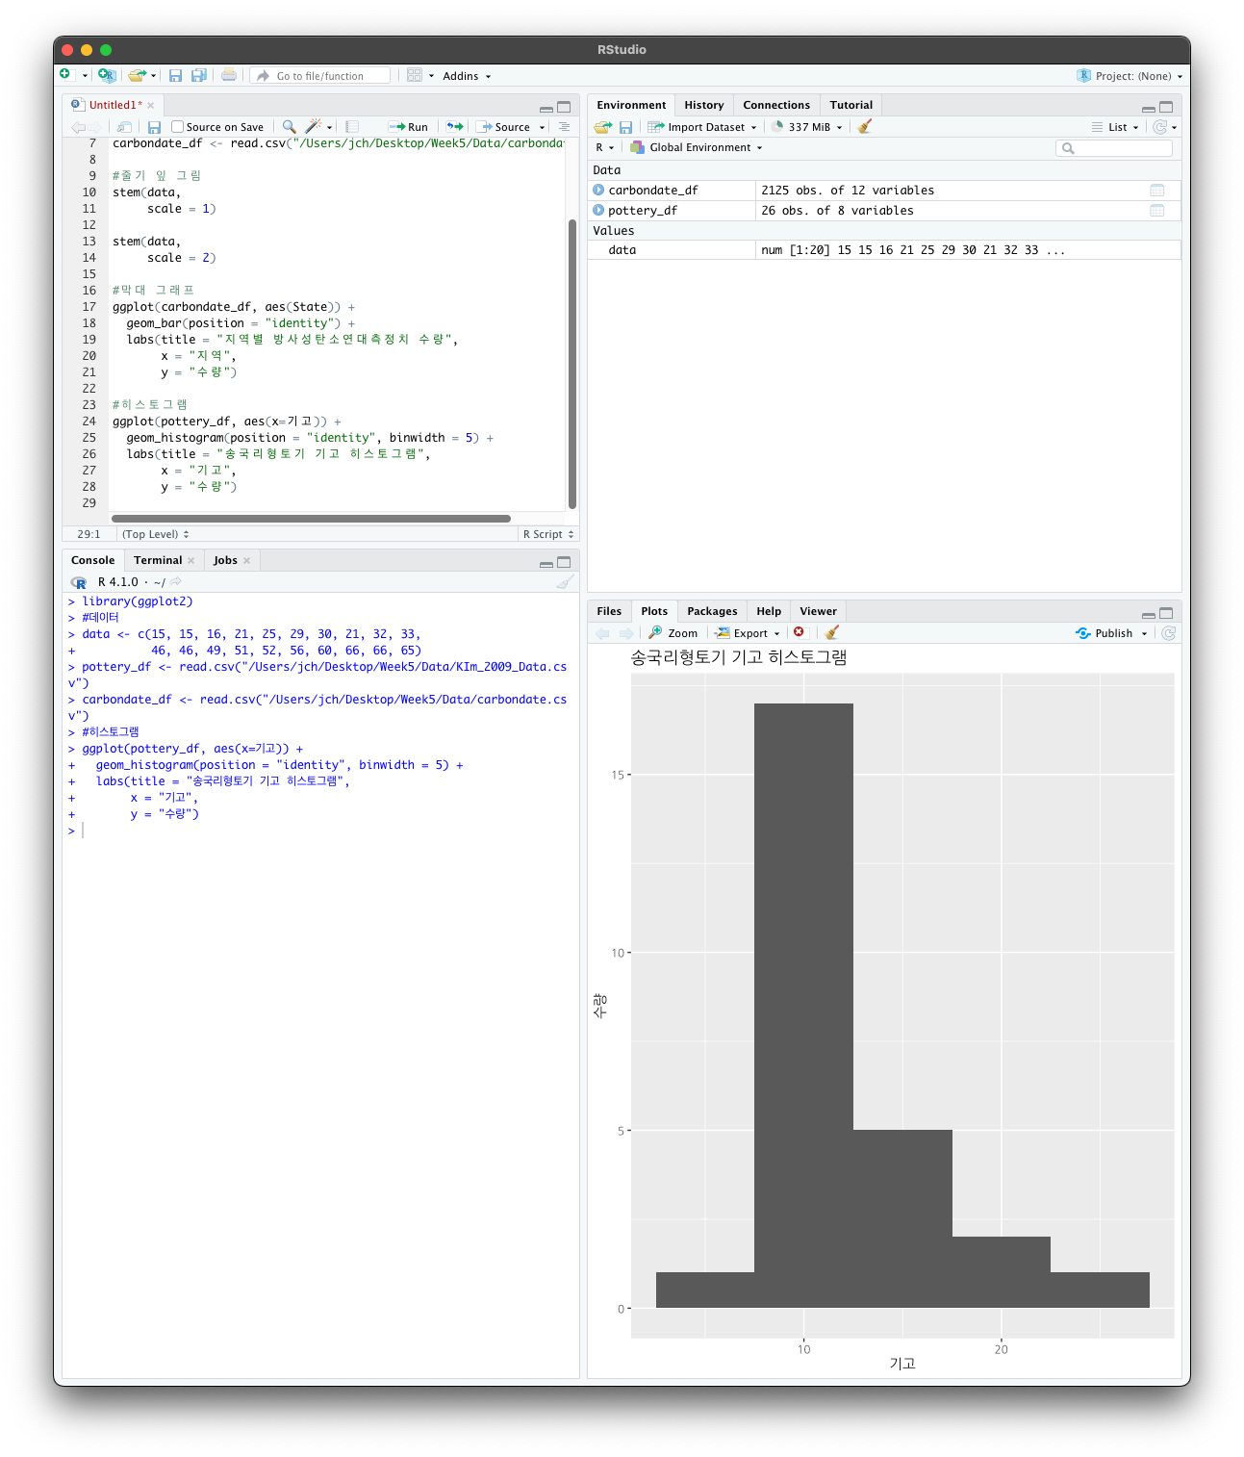
히스토그램
> ggplot(데이터, aes(x = 값)) +
geom_histogram()
ggplot에 데이터를 넣고 x축에 변수 할당
히스토그램 선택

Slide 17
막대 그래프 vs 히스토그램
히스토그램
막대 그래프
두 그래프는 무엇이 다를까요?

Slide 18
막대 그래프 vs 히스토그램
막대 그래프
히스토그램
- 각 요소들이 단절적
- 각 요소들이 연속적
- 막대가 떨어져 있음
- 막대가 붙어 있음
- X축이 반드시 수량 X
- X축이 반드시 수량 O
- 막대 굵기 자유로움
- 막대 굵기 일정

Slide 19
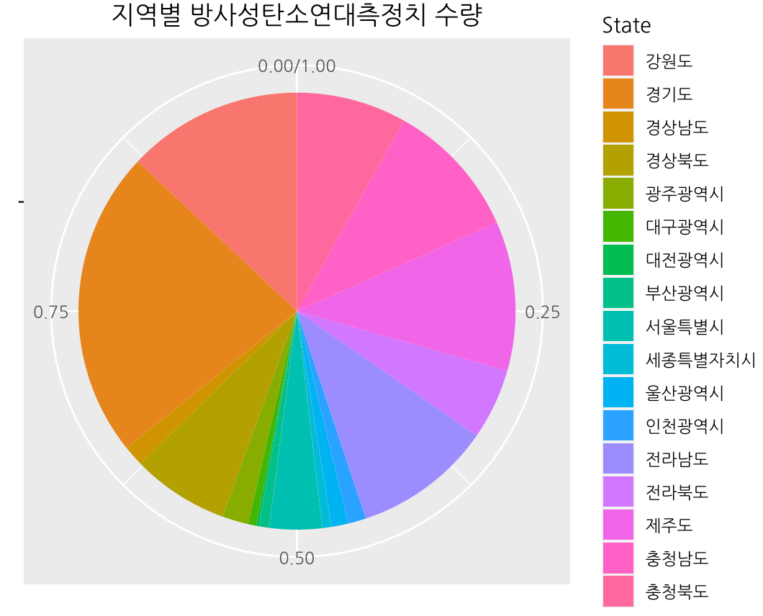
원 그래프

Slide 20
원 그래프
자료의 각 부분 비율을 부채꼴 모양(백분율)으로 나타낸 그래프
장점
- 한 범주가 전체에서 차지하는 비율을 파악하기 용이함
단점
- 무조건 컬러를 사용해야함 -> 논문은 대부분 흑백..

Slide 21
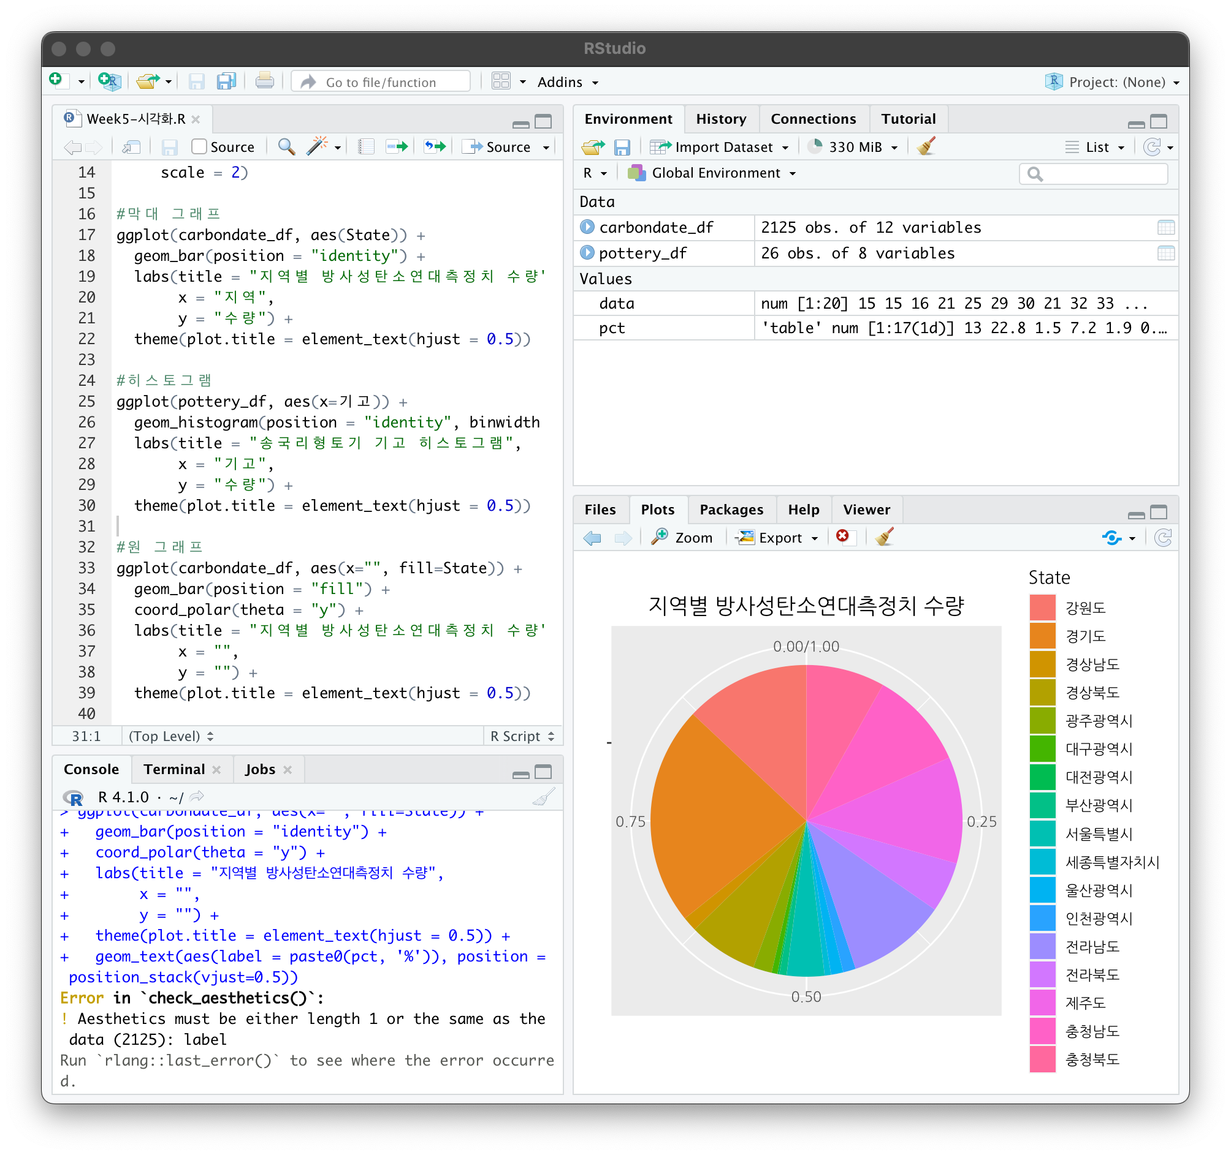
원 그래프
> ggplot(데이터, aes(x = 값)) +
geom_bar() +
coord_polar(“기준축”)
ggplot에 데이터를 넣고 x축에 변수 할당
누적 막대 그래프 생성
y축을 기준으로 원형으로 변형

Slide 22
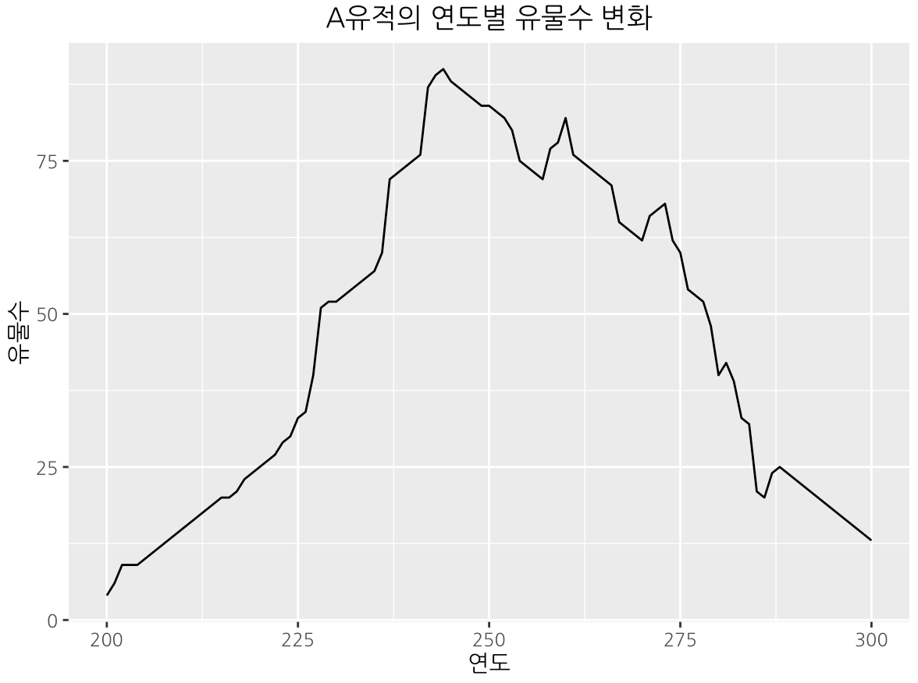
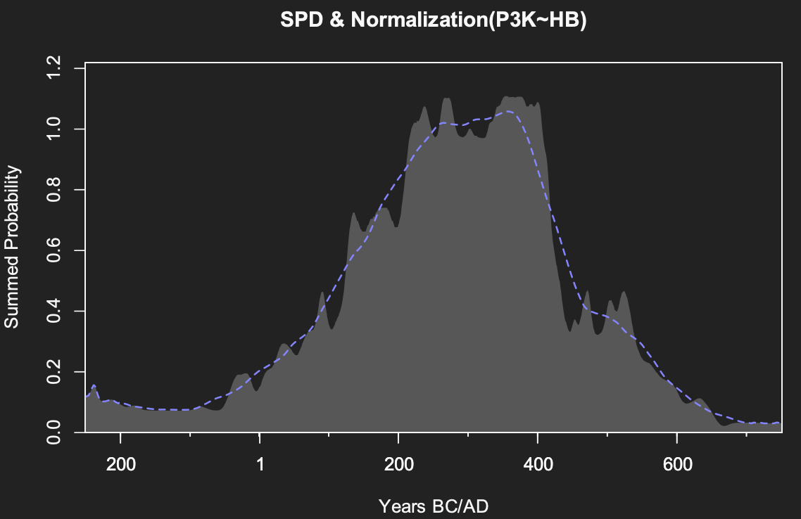
선 그래프

Slide 23
선 그래프
특정 값(x축)의 수량(y축)을 점으로 표기하고 이를 선분으로 이어 표현한 그래프
장점
- 자료의 변화양상을 파악하기 용이함 - 서로 다른 두 데이터를 비교하기 용이함
단점
- 원래의 값을 알 수 없음
- 연속적인 데이터에만 활용 가능

Slide 24
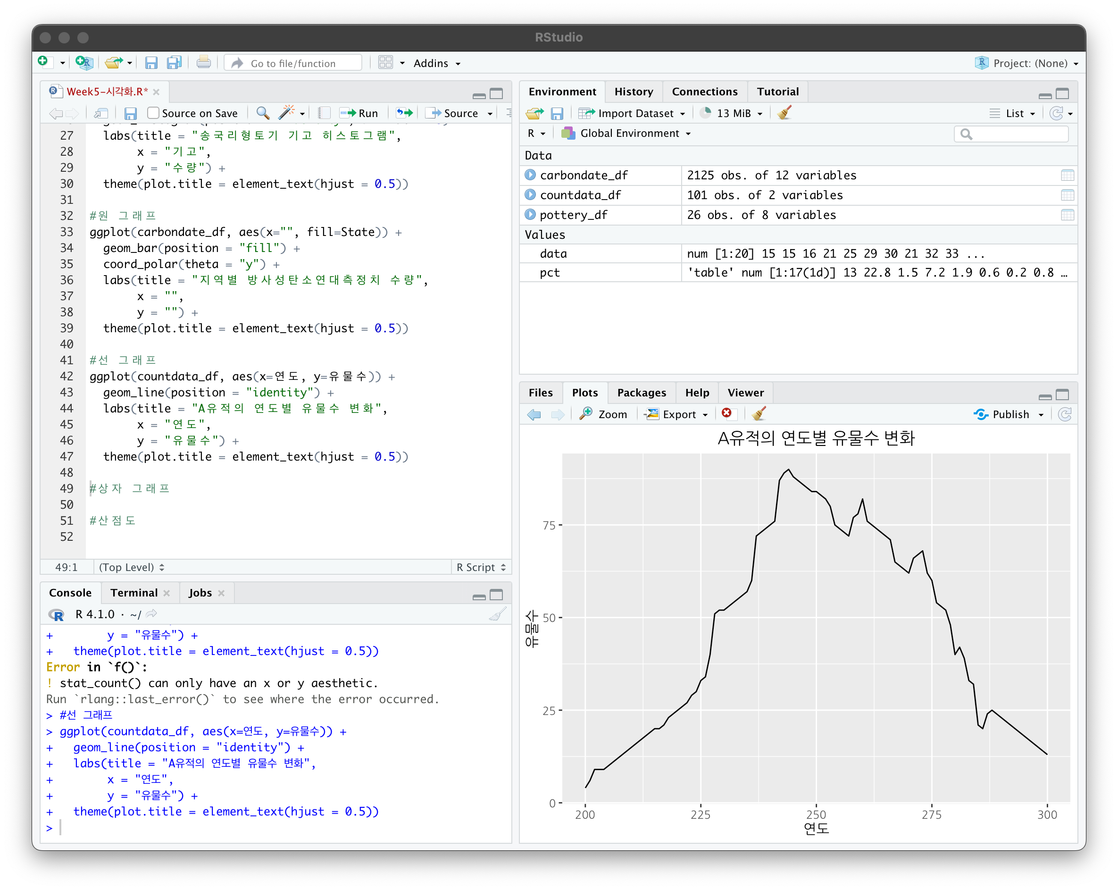
선 그래프
> ggplot(데이터, aes(x=값, y=값)) +
geom_line()
ggplot에 데이터를 넣고 x축과 y축에 변수 할당
선 그래프 생성

Slide 25
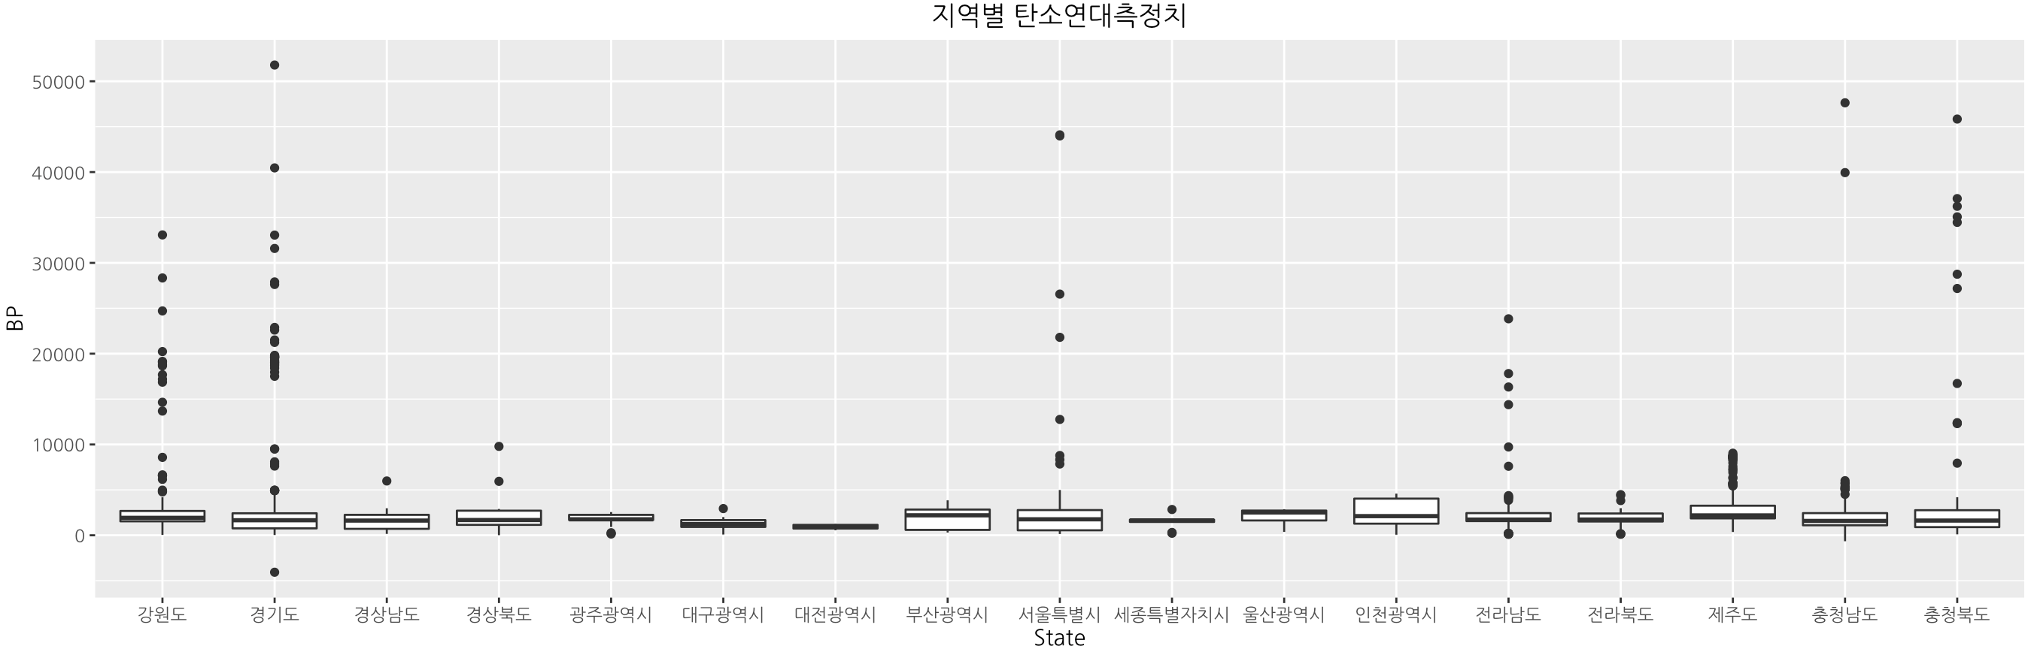
상자 그래프

Slide 26
상자 그래프
특정 값(x축)의 수량(y축)을 점으로 표기하고 이를 선분으로 이어 표현한 그래프
장점
- 많은 양의 데이터를 처리하기 용이함
- 이상치를 탐지할 수 있음
- 자료의 전반적인 요약을 잘 보여줌
단점
- 원래의 값을 알 수 없음

Slide 27
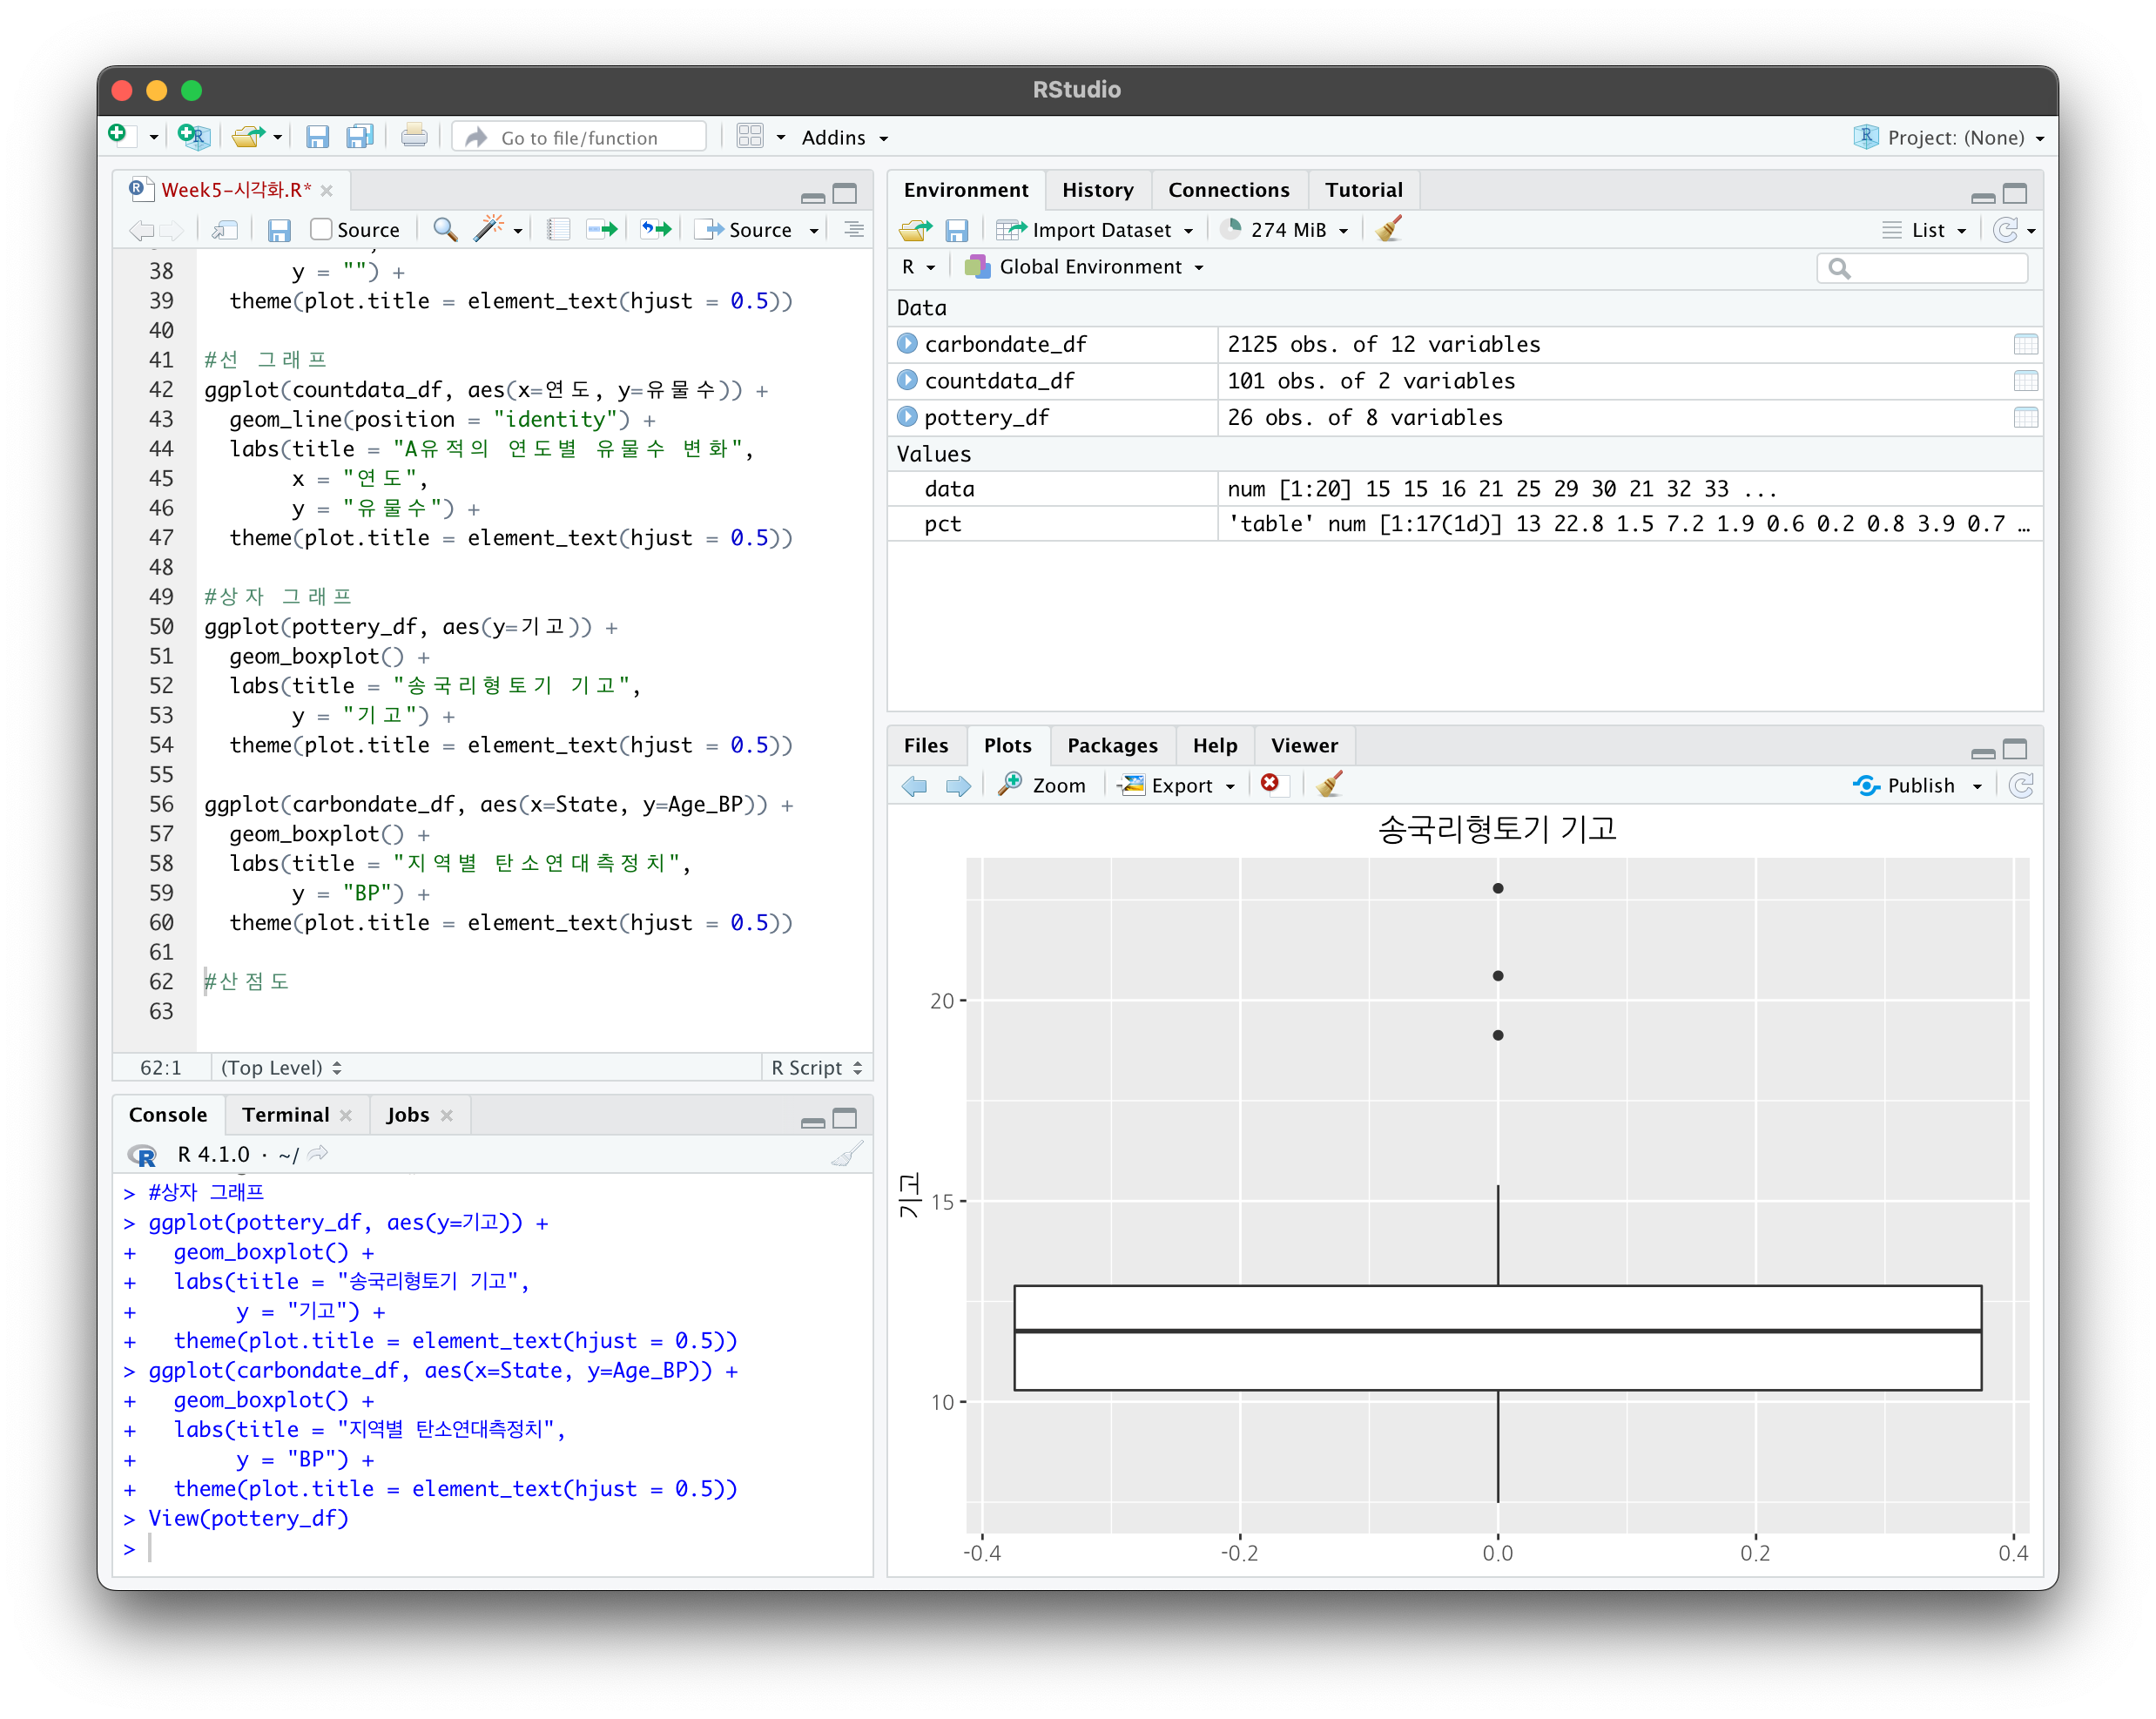
상자 그래프
> ggplot(데이터, aes(x=값, y=값)) +
geom_boxplot()
ggplot에 데이터를 넣고 x축과 y축에 변수 할당
박스 그래프 생성
하나의 박스 그래프를 그릴 때 x축으로 할당하면 가로, y축으로 할당하면 세로로 그려짐.
이상치
Q3
중앙값
Q1

Slide 28
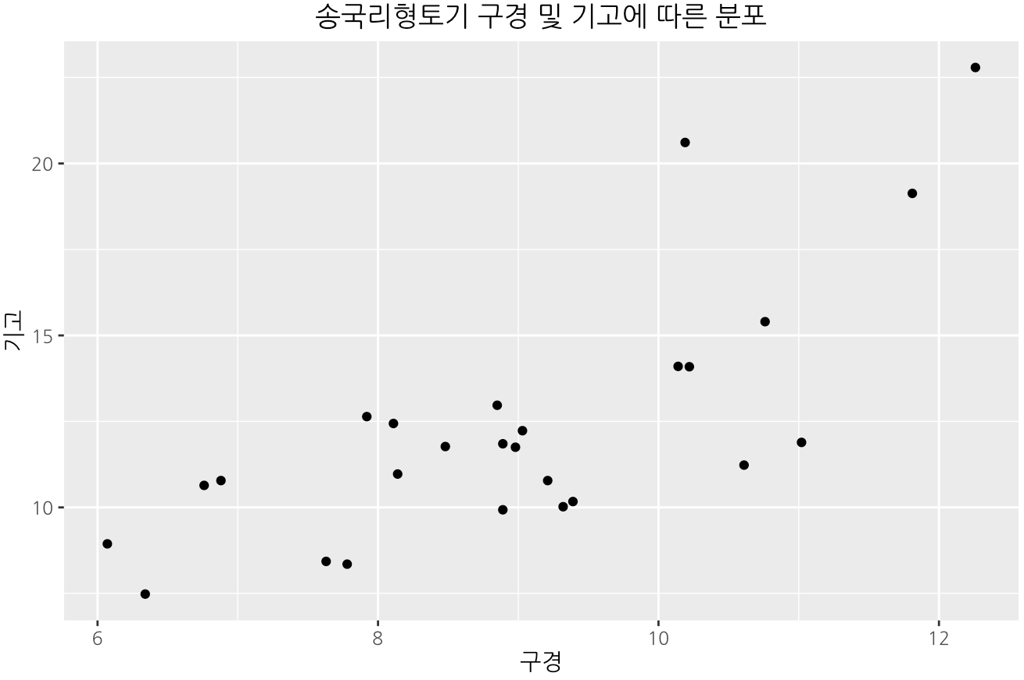
산점도

Slide 29
산점도
연속형 변수 사이의 관계를 파악하기 위해 좌표평면 위에 점을 찍어 표현한 그래프
장점
- 자료를 분류할 때 용이함
- 변수 사이의 관계를 유추할 수 있음
- 자료의 전체적인 분포 양상을 알 수 있음
단점
- 원래의 값을 정확하게 알 수 없음
- 2개 이상의 변수 필요

Slide 30
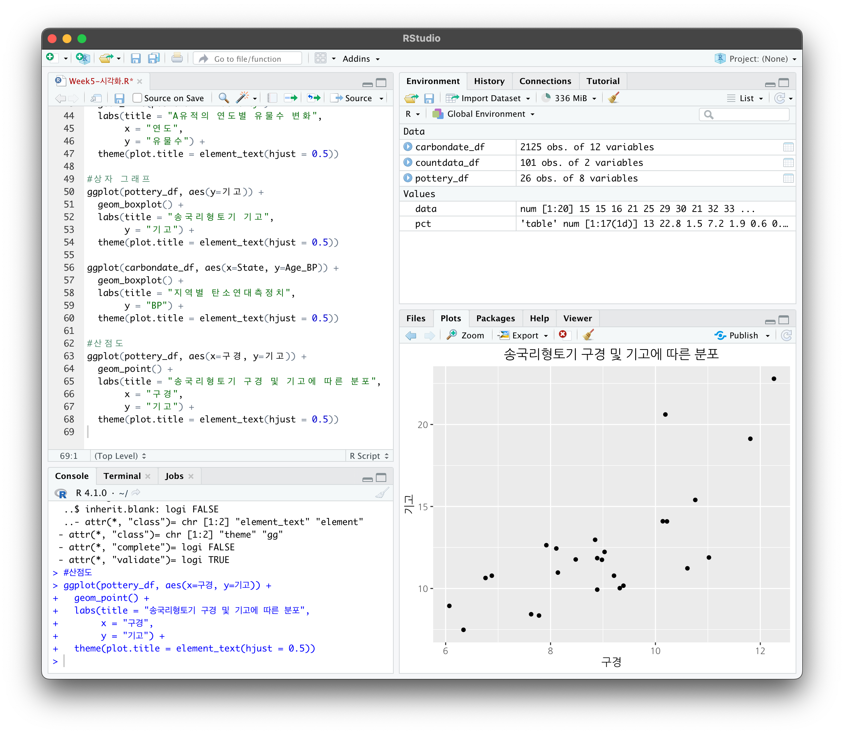
산점도
> ggplot(데이터, aes(x=값, y=값)) +
geom_point()
ggplot에 데이터를 넣고 x축과 y축에 변수 할당
산점도 생성

